Slide 1



FUNDAMENTOS DE MAQUETACIÓN WEB CON HTML, CSS Y BOOTSTRAP #2

Slide 2
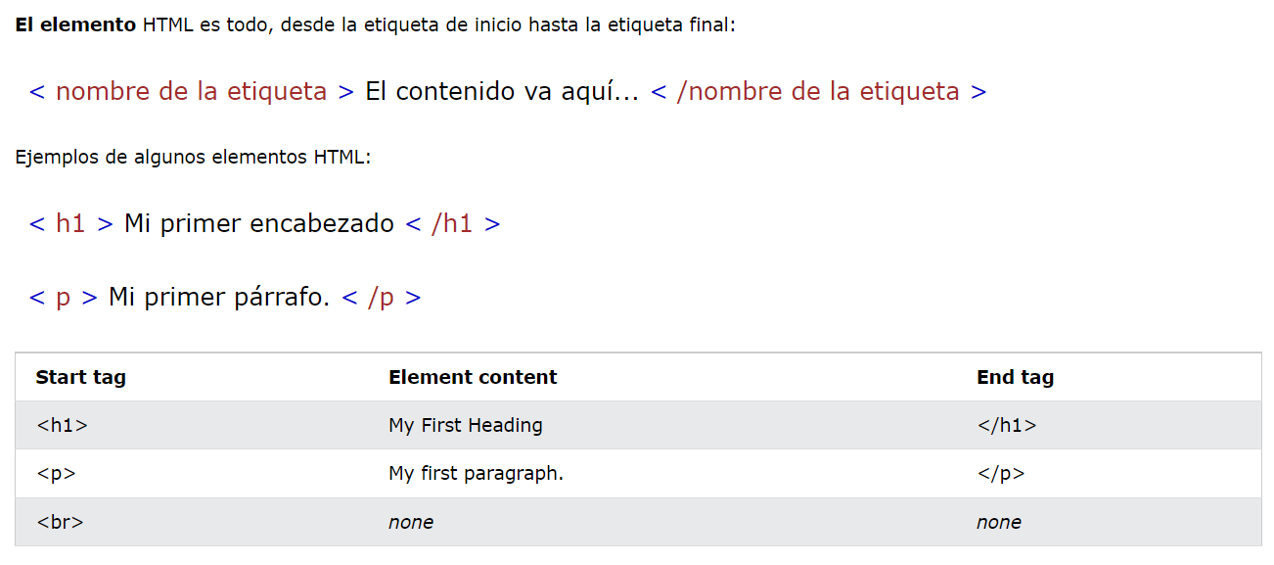
ELEMENTOS HTML

Slide 3
ETIQUETAS HTML
Los elementos HTML suelen dividirse en tres partes. Esta combinación de las tres crea un elemento HTML.
Etiqueta de apertura: Se utiliza para indicar dónde empieza un elemento. Está envuelta en corchete de apertura y cierre. Por ejemplo puedes usar la etiqueta de inicio <p> para crear un párrafo.
Contenido: El contenido es el resultado que ve la audiencia.
Etiqueta de cierre: Es lo mismo que la etiqueta de apertura pero con una barra inclinada delante del nombre del elemento. Es decir, </p> para finalizar un párrafo.
<p> soy un párrafo </p>

Slide 4
TIPO DE ETIQUETAS
<body> para el contenido
<head> para información sobre el documento
<div> división dentro del contenido
<a> para enlaces
<strong> para poner el texto en negrita </strong>
<br> para saltos de línea
<H1>…<H6> para títulos dentro del contenido
<ol> para listas ordenadas, <ul> para listas desordenadas, <li> para elementos dentro de la lista
<p> para parágrafos
<span> para estilos de una parte del texto

Slide 5
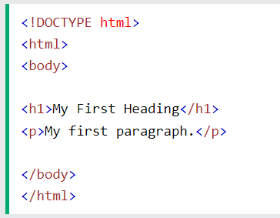
ELEMENTOS ANIDADOS
Los elementos HTML se pueden anidar (esto significa que los elementos pueden contener otros elementos).
Todos los documentos HTML constan de elementos HTML anidados.
El siguiente ejemplo contiene cuatro elementos HTML ( , <html>y <body>) :<h1><p>

Slide 6
Concepto de HTML semántico
La semántica hace referencia al significado de las palabras y al significado de las oraciones, por ejemplo, cuando leemos un texto coherente, que utiliza palabras y oraciones adecuadas y que le dan sentido a lo que leemos. Ejemplo:
<body> : contiene el cuerpo del documento.
<nav> : contiene la barra de navegación.
<footer> : contiene el pie de pagina.
<div> : contiene la división de nuestra pagina.

Slide 7
FORMATO HTML Y INDEX
Nuestros archivos html deben terminar siempre con la extensión .html
Index.html es la página por defecto dentro de los directorios de los servidores de cualquier sitio web que se carga siempre que se solicita un dominio y no se especifica el nombre de un archivo específico.

Slide 8
Ejercicio #1
1. Con la etiqueta <h1> escribe tu nombre completo.
2. Usa la etiqueta <br> para separar los elementos html.
3. Con la etiqueta <p> hacer una breve descripción de ti.
4. Usa la etiqueta <strong> para resaltar partes importantes de tu descripción.
5. Encerrar tu nombre completo en una etiqueta <div>.
6. Encerrar tu descripción en otra etiqueta <div>.
7. Descubre como funcionan las etiquetas <img>, <center> y úsalas .

